Slide 1
Продуктивные технологии
“Важнейшая задача цивилизации
– научить человека мыслить”.
Эдисон
Шпилевая С.Н., преподаватель естествознания КГБОУ СПО ХПК

Slide 2
«приёмы технологии критического мышления учащихся на занятиях естествознания»

Slide 3
Определение:
КМ – под этим понятием подразумевается самостоятельное мышление, где отправной точкой является информация.
Оно начинается от постановки вопросов, строится на основе убедительной аргументации.

Slide 4
Восприятие информации происходит в три этапа, что соответствует таким стадиям урока:
подготовительный – стадия вызова;
восприятие нового – смысловая стадия (или стадия реализации смысла);
присвоение информации – стадия рефлексии.
Стадия | Функции
Вызов | Мотивационная (побуждение к работе с новой информацией, стимулирование интереса к новой теме). Информационная (вызов на «поверхность» имеющихся знаний по теме. Коммуникационная (бесконфликтный обмен мнениями).
Осмысление содержания | Информационная (получение новой информации по теме). Систематизационная (классификация полученной информации). Мотивационная (сохранения интереса к изучаемой теме).
Рефлексия | Коммуникационная (обмен мнениями о новой информации). Информационная (приобретение нового знания). Мотивационная (побуждение к дальнейшему расширению информационного поля). Оценочная (соотнесение новой информации и имеющихся знаний, выработка собственной позиции, оценка процесса).

Slide 5
Технология дает обучающемуся:
- повышение эффективности восприятия информации; - повышение интереса как к изучаемому материалу, так и к самому процессу обучения; -умение критически мыслить; - умение ответственно относиться к собственному образованию; - умение работать в сотрудничестве с другими; - повышение качества образования учеников; - желание и умение стать человеком, который учится в течение всей жизни.
Технология дает преподавателю:
- умение создать в классе атмосферу открытости и ответственного сотрудничества; - возможность использовать модель обучения и систему эффективных методик, которые способствуют развитию критического мышления и самостоятельности в процессе обучения; - стать практиками, которые умеют грамотно анализировать свою деятельность; - стать источником ценной профессиональной информации для других учителей.

Slide 6
Приём «ЗХУ»
Знаем | Хотим узнать | Узнали
1. 2. 3. | 1. 2. 3. | 1. 2. 3.

Slide 7
«Туберкулез – инфекционное заболевание»
Знаю | Хочу узнать | Узнал новое
Признаки заболевания. Способ передачи. Выявление заболевания. | Что такое туберкулез? Кто является возбудителем заболевания? Факторы, способствующие заболеванию туберкулезом. Какие существуют меры профилактики туберкулеза? Какие будут осложнения после болезни? | Понятие: инфекционное заболевание всех органов человека. Возбудитель-микобактерия, палочка Коха. Факторы: питание, общение с больным, алкоголизм, табакокурение, наркомания. Профилактика: ЗОЖ, личная гигиена, вакцинация, диагностика и лечение

Slide 8
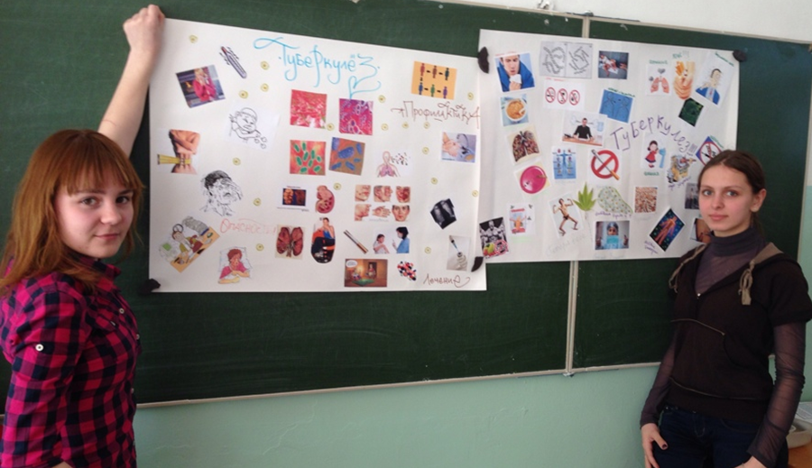
Прием «Представление информации в коллаже».
Педагогическая технология «Коллаж» предполагает изучение темы или проблемы путем создания обучающимися плакатов из найденных иллюстраций, цитат и других имеющихся средств.
Цель технологии «Коллаж» - развитие абстрактного мышления обучающихся.
Занятие проводится по группам, каждая из которых затем защищает свой коллаж перед остальными.

Slide 9
Прием «Составление «Синквейна»»
Для его написания существуют правила:
Название | существительное -1
Описание | Прилагательное - 2
Действия | Глагол - 3
Чувство | Фраза из 4 слов
Повторение сути | (синоним) 1 слово

Slide 10
Рефлексия:
Обсуждение результатов (по данным таблицы)
Синквейн:
туберкулез
бактериальный
заразный
распространяется
диагностируется

Slide 11
Спасибо за внимание!

